Slide 1
Présentation de la plateforme de gestion de l’informations du Sénégal sur la Convention sur la Diversité Biologique et ses Protocole orienté sur la gestion des risques biotechnologiques www.biosecuritesn.sn ou www.biosecurite.sn
Présenté en ligne par
Monsieur DJINE DIENG,
utilisateur national autorisé du Sénégal sur le Centre d’échange pour la prévention des risques biotechnologiques (BCH UNA)
Responsable Informatique au Ministère de l’Environnement et de la Transition Ecologique du Sénégal / Autorité nationale de Biosécurité
ndjine@gmail.com
+221 77 431 12 37 (+ Whatsapp) / +221 33 867 98 99

Slide 2






MENU : Accueil --ANB SENEGAL—A propos—Cadre juridique et Institutionnel- Prévention des risques biotechnologiques—Evénements
Section 1 : Page d’accueil et Menu

Slide 3
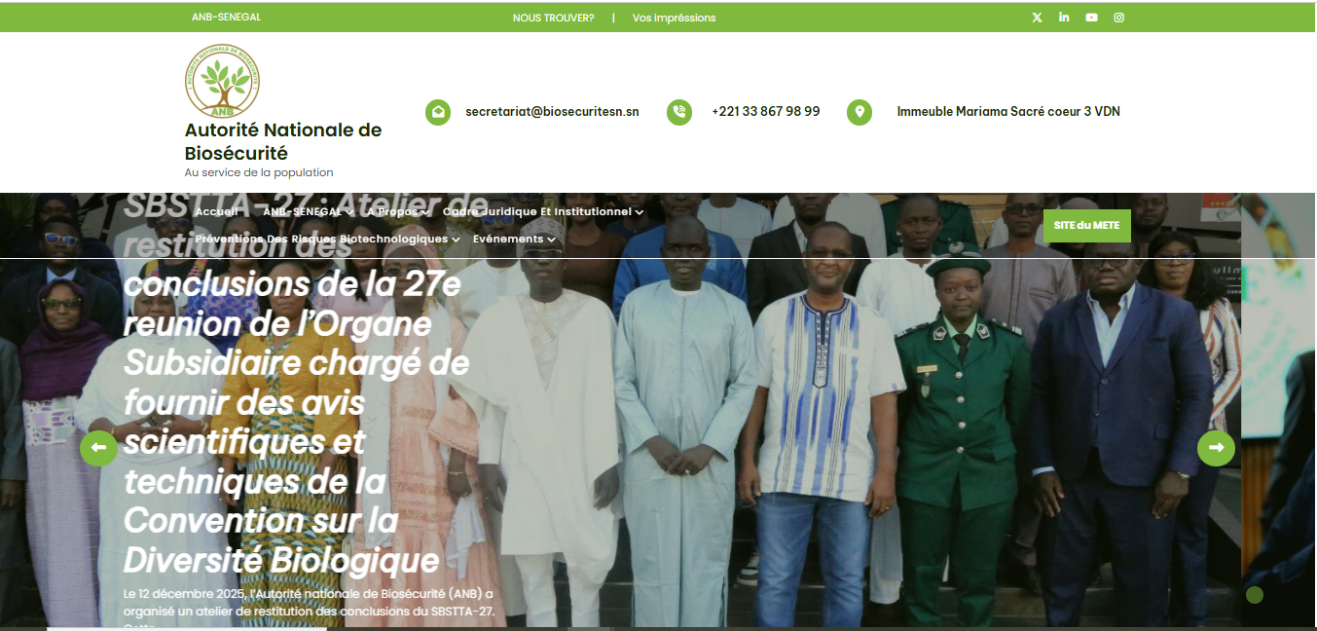
www.biosecuritesn.sn ou www.biosecurite.sn pour accéder au Portail sénégalais de gestion de l’information sur la Convention et ses protocoles.

Slide 4
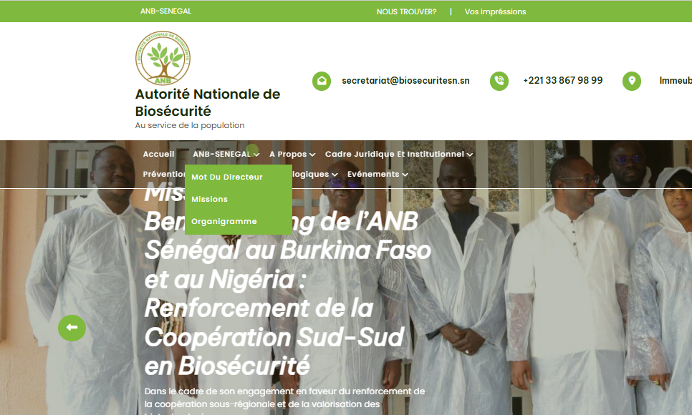
« ANB-SENEGAL » - Mot du Directeur - Missions - Organigramme

Slide 5
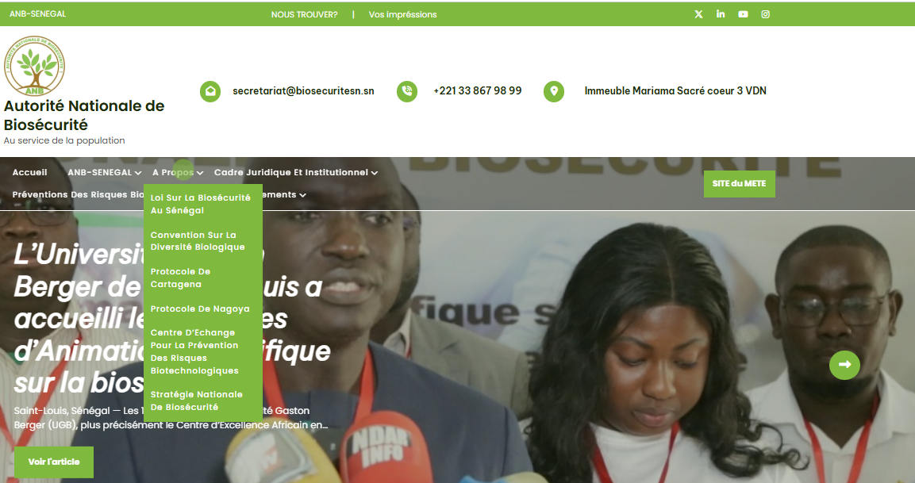
« A propos » - Loi sur la biosécurité au Sénégal - Convention sur la Diversité Biologique - Protocole de Cartagena - CEPRB - Stratégie nationale de Biosécurité

Slide 6

« Cadre juridique et institutionnel » - Conventions et Traités - Lois et Règlements - Procédure de notification - Document d’orientation stratégiques

Slide 7
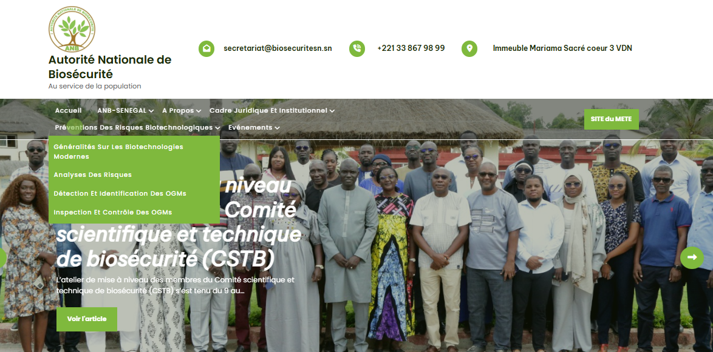
« Prévention des risques biotechnologiques » - Généralités sur les biotechnologies modernes - Analyse des risques - Détection et identification des OGM - Inspection et Contrôle des OGM

Slide 8
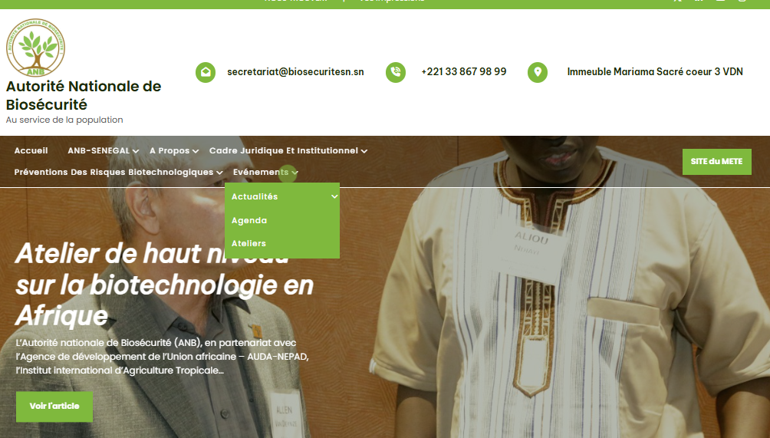
« Evènements » - Actualités -Agenda -Ateliers

Slide 9
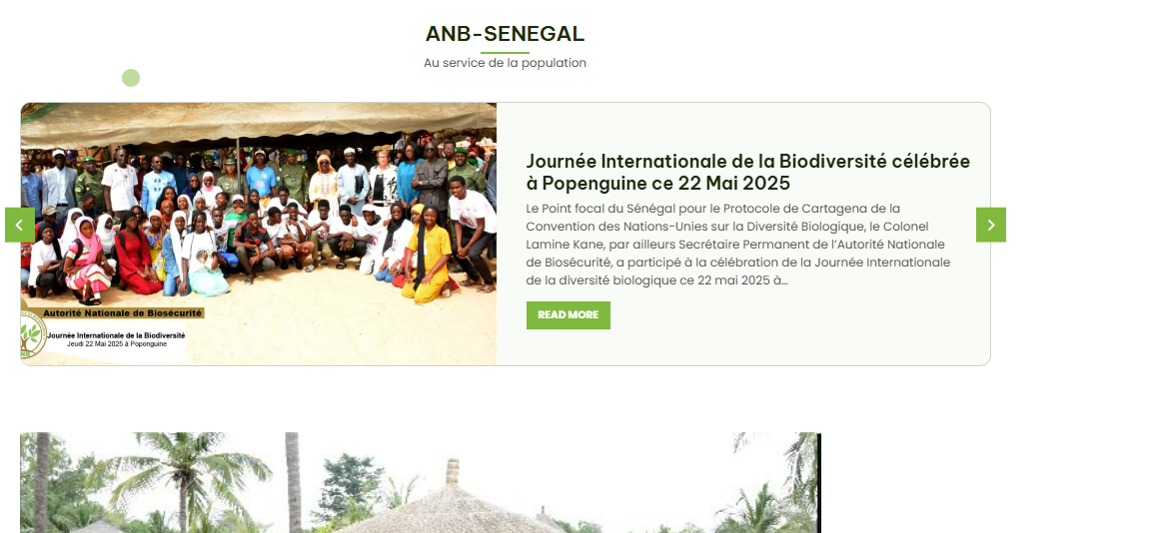
Section 2 en slides

